Slide 1
Laboratório 4
Concepção Centrada no Utilizador
Grupo 10
Pedro Silva, 76066
Miguel Cruz, 76102
Inês Santos, 76334
Workshops com os utilizadores

Slide 2

Participantes do workshop
6 idoso do grupo de acompanhamento.
A funcionária de instituições de idosos (lares).
A professora de informática, que dá aulas a idosos.

Slide 3
Actividade 1
CARD
Montagem de Cenários

Slide 4
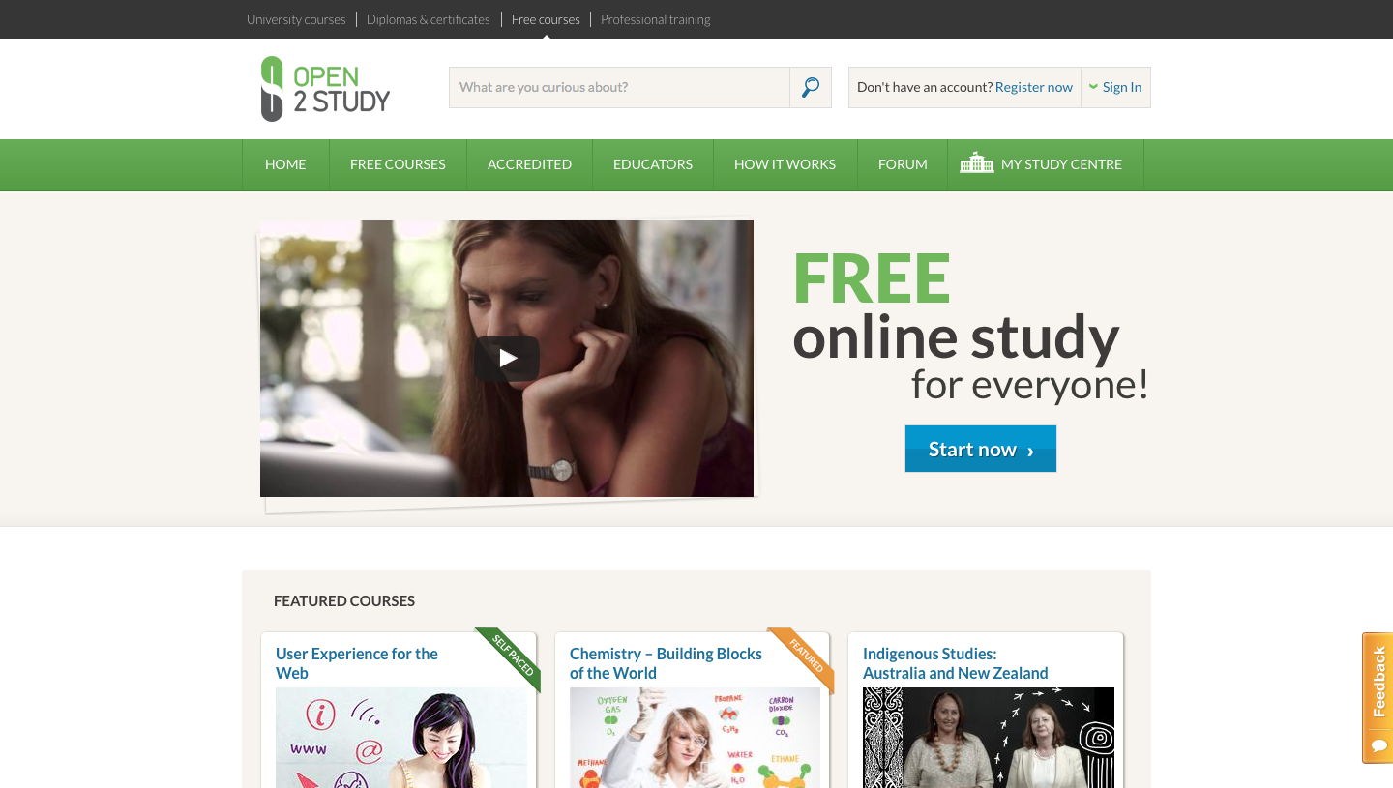
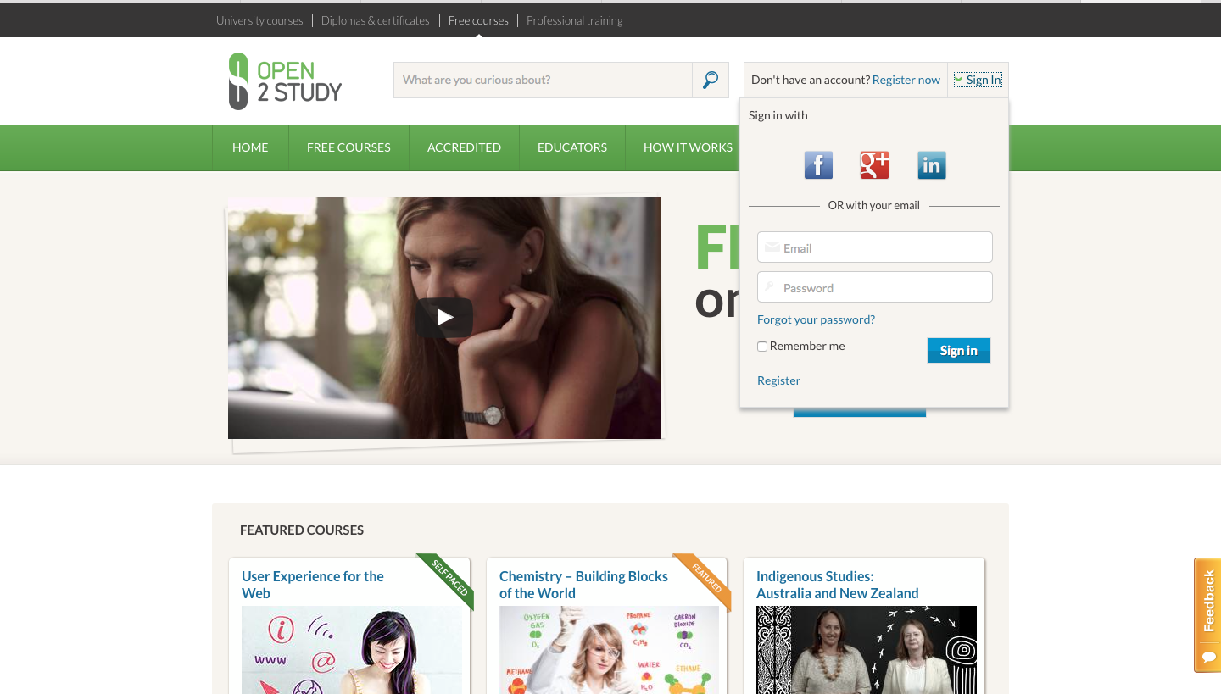
Actividade 1 1/6
CARD 1
Ecrã 1
Ecrã 2

Slide 5
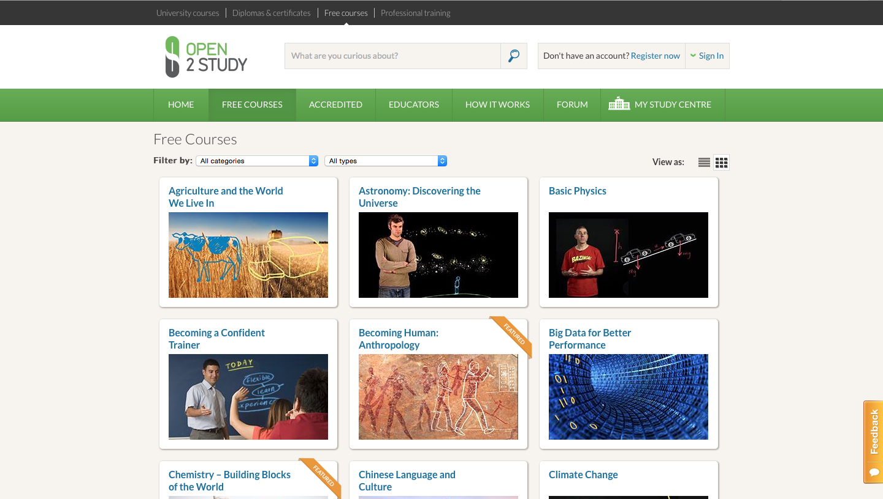
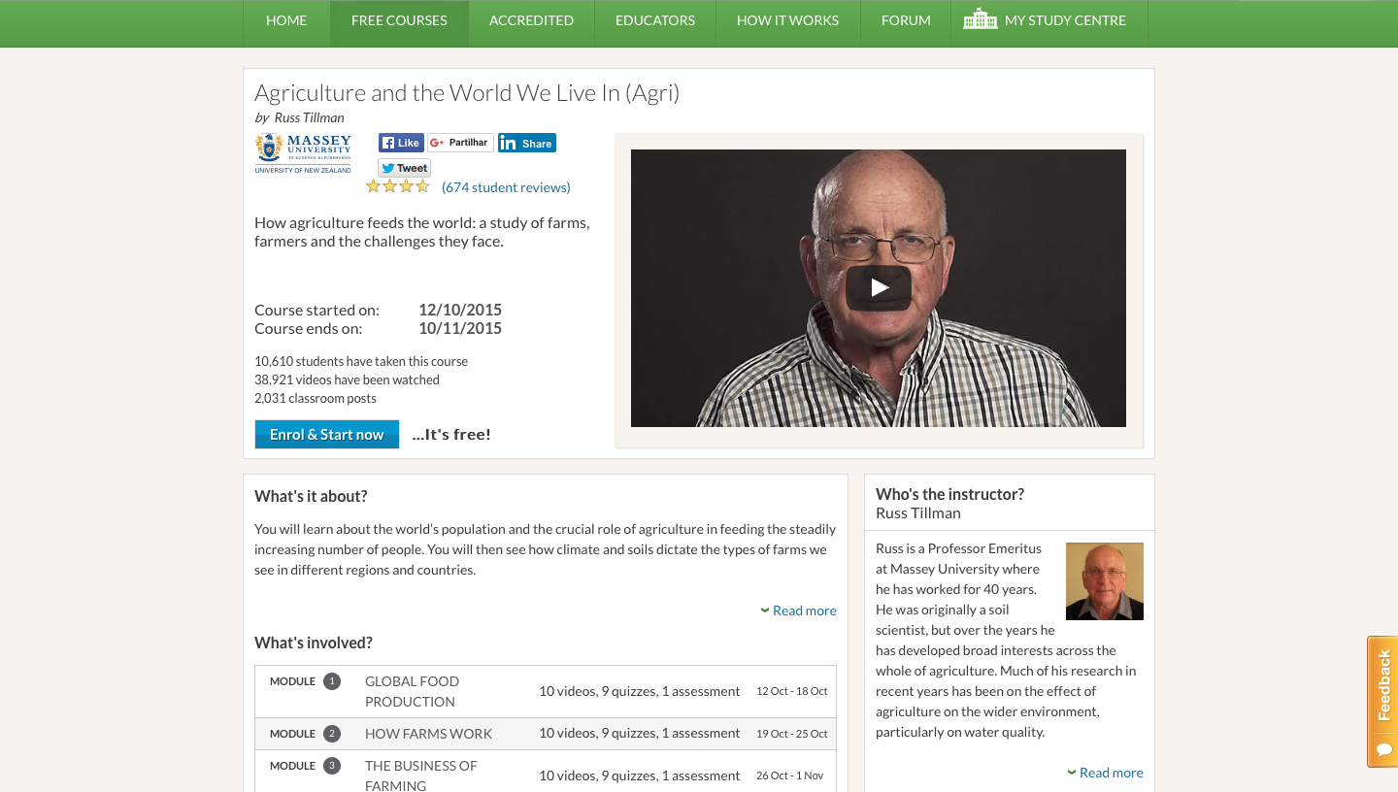
Actividade 1 2/6
CARD 1
Ecrã 3
Ecrã 4

Slide 6
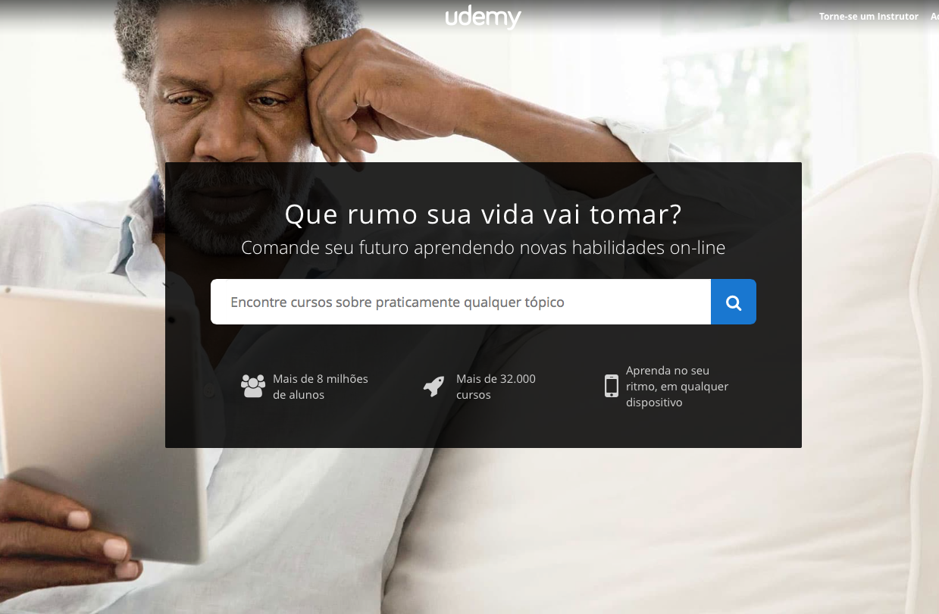
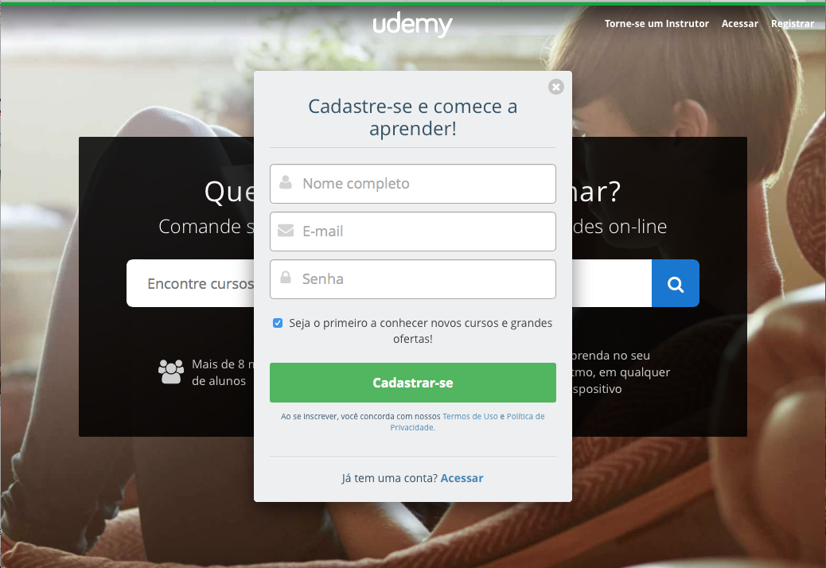
Actividade 1 3/6
CARD 2
Ecrã 1
Ecrã 2

Slide 7
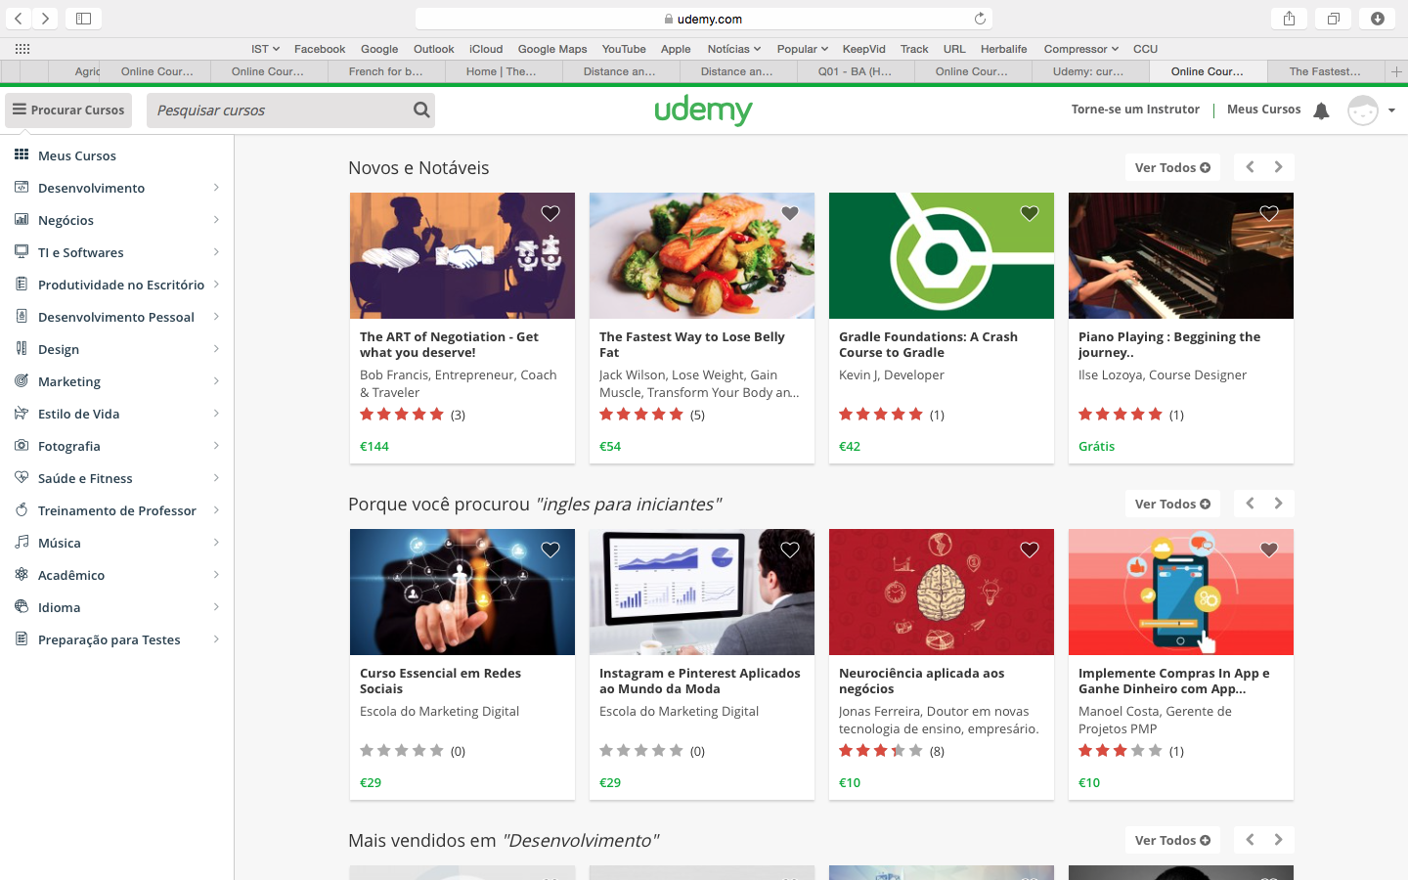
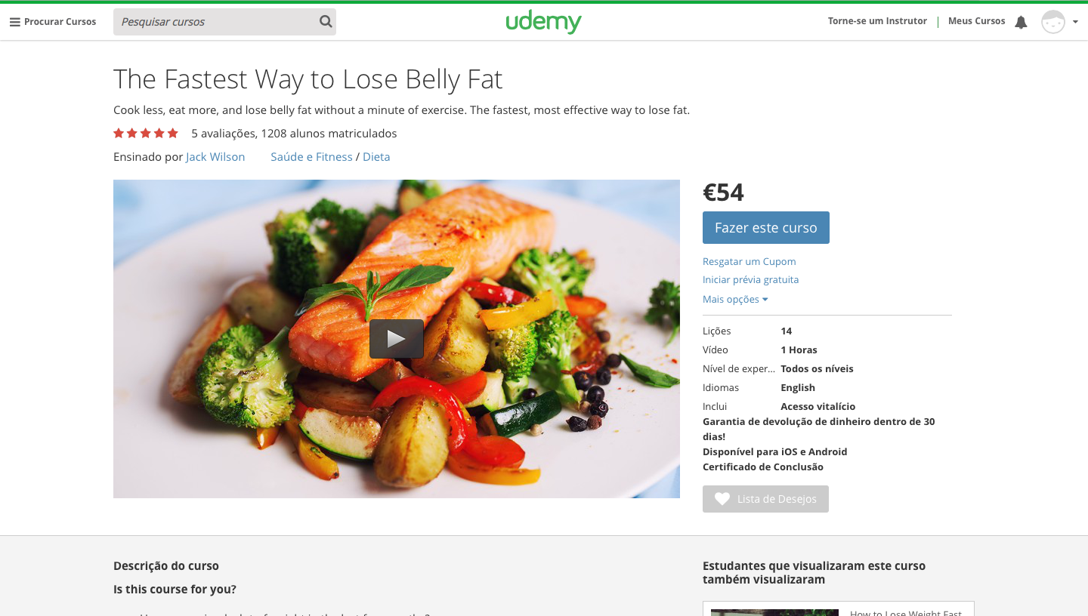
Actividade 1 4/6
CARD 2
Ecrã 3
Ecrã 4

Slide 8

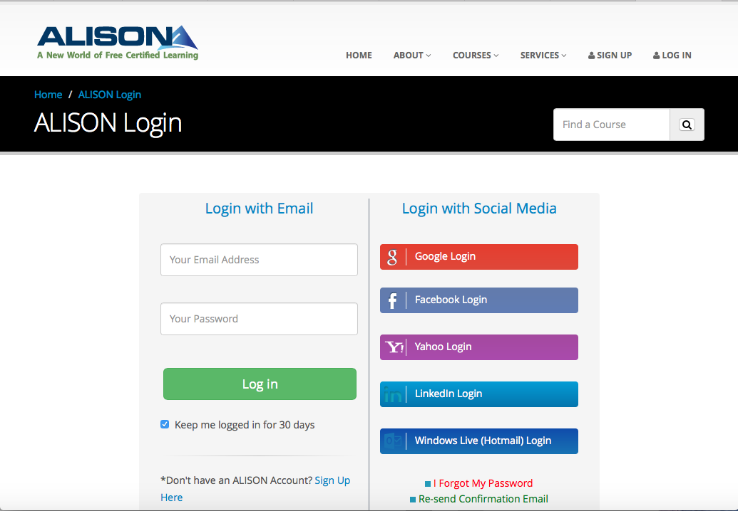
Actividade 1 5/6
CARD 3
Ecrã 1
Ecrã 2

Slide 9
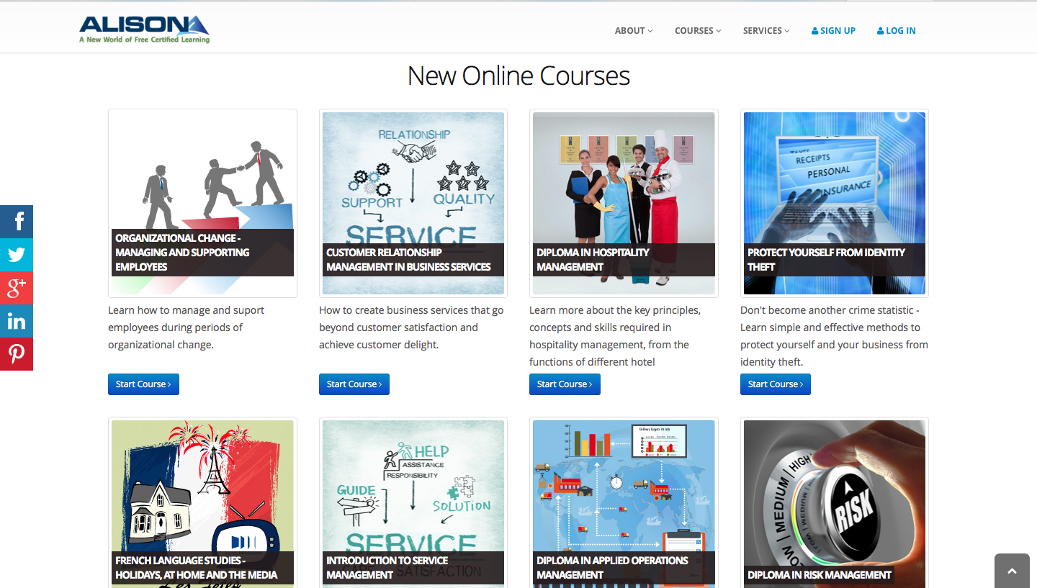
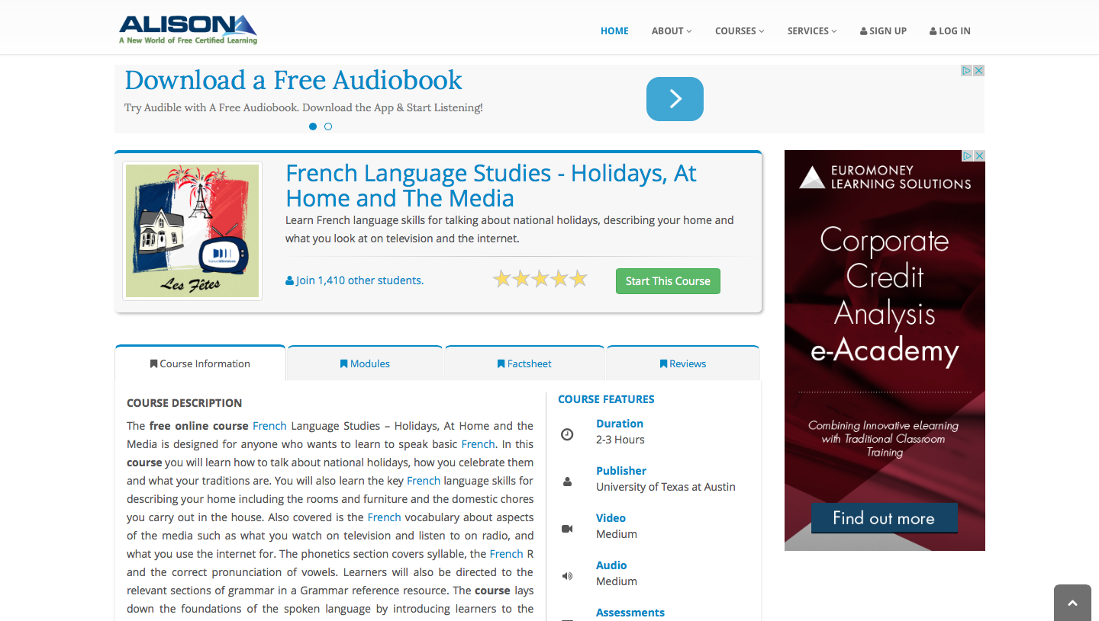
Actividade 1 6/6
CARD 3
Ecrã 3
Ecrã 4

Slide 10
Actividade 2
PICTIVE
Criação de Cenários

Slide 11
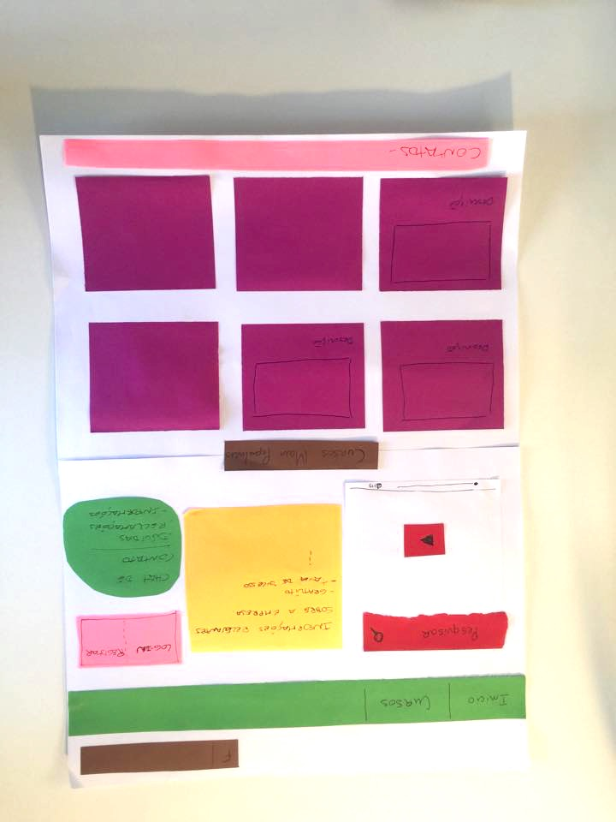
Actividade 2 1/3
PICTIVE
Criação do ecrã da página de “Início”

Slide 12
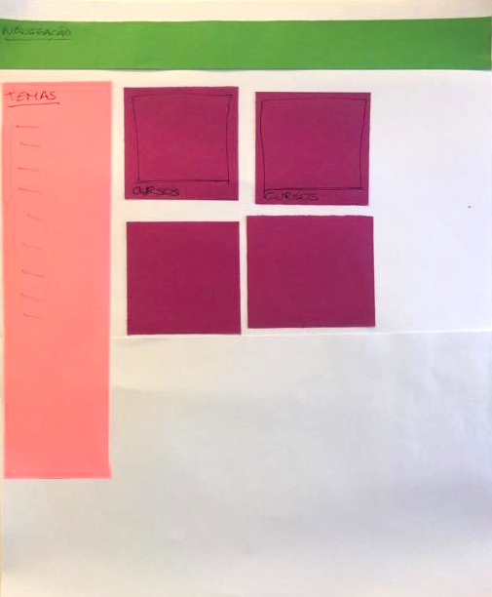
Actividade 2 2/3
PICTIVE
Criação do ecrã da página de “Selecção dos cursos”

Slide 13
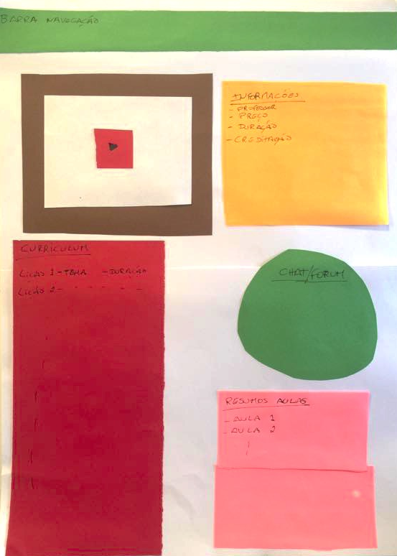
Actividade 2 3/3
PICTIVE
Criação do ecrã da página do “Curso”

Slide 14
Actividade 3
“The six hats”
Discussão de opiniões e ideias

Slide 15
Actividade 3 1/3
The six hats
Objectivos
Recolher informação
Formulação de novas ideias
Divisão dos grupos
Grupo 1
Professora
3 idosos
Grupo 2
Funcionária do lar
3 idosos
Cartões utilizados
Amarelo - Optimista
Preto – Crítico
Vermelho – Intuitivo
Verde – Criativo
Dentro dos grupos os cartões foram rodando, para que todos conseguissem ter perspectivas diferentes

Slide 16
Actividade 3 1/3
The six hats
Perguntas e temas:
Quais as cores que mais gostam para o site?
Qual a opinião relativamente a anúncios publicitários no site?
O que acham dos cursos online serem pagos?
Qual a importância do aluno comunicar com o professor? De que forma?
Verde
Vermelho/Laranja
Boa forma da empresa e professores ganharem dinheiro
Causa distração
Preferem grátis
Importante
Ideia do chat room

